Slide 1
Аналитический отчет
воспитателя средней группы «Бусинки»
за 2015 \ 2016 учебный год
Воспитатель: Черкашина И. В.
МБДОУ №3 «Яблочко»
п. Тульский

Slide 2
Краткая характеристика группы
Психологическая особенность возрастной группы детей 4-5 лет.
Развитие личности. Период, когда возникает бескорыстная потребность в знаниях из интереса и желания знать, т. е. познавательное отношение к миру. В этом возрасте уже закладываются основы созидательного отношения к предметному миру.
Развитие психических процессов. Наиболее ярко развитие детей среднего дошкольного возраста (4—5 лет) характеризуют возрастающая произвольность, преднамеренность, целенаправленность психических процессов, что свидетельствует об увеличении участия воли в процессах восприятия, памяти, внимания.
Восприятие. В этом возрасте ребенок осваивает приемы активного познания свойств предметов: измерение, сравнение путем наложения, прикладывания предметов друг к другу и т.п.
Внимание. Увеличивается устойчивость внимания. Ребенку оказывается доступной сосредоточенная деятельность в течение 15—20 минут. При выполнении каких-либо действий он способен удерживать в памяти несложное условие.

Slide 3
Память. В этом возрасте начинают развиваться процессы сначала произвольного припоминания, а затем и преднамеренного запоминания. Решив что-то запомнить, ребенок теперь может использовать для этого и некоторые действия, например повторение. К концу пятого года жизни появляются самостоятельные попытки элементарной систематизации материала в целях его запоминания. Объем памяти постепенно возрастает, и ребенок пятого года жизни более четко воспроизводит то, что запомнил.
Мышление. Начинает развиваться образное мышление. Дети уже способны использовать простые схематизированные изображения для решения несложных задач.
Воображение. Воображение продолжает развиваться. Формируются такие его особенности, как оригинальность и произвольность. Дети могут самостоятельно придумать небольшую сказку на заданную тему.
Речь. В среднем дошкольном возрасте улучшаются произношение звуков и дикция. Речь привлекает внимание детей и активно используется ими.

Slide 4
Игровая деятельность. У детей среднего дошкольного возраста появляются ролевые взаимодействия. Они указывают на то, что дошкольники начинают отделять себя от принятой роли. В процессе игры роли могут меняться. Игровые действия начинают выполняться не ради них самих, а ради смысла игры. Происходит разделение игровых и реальных взаимодействий детей.
Взаимоотношения со сверстниками. Характеризуются избирательностью, которая выражается в предпочтении одних детей другим. Появляются постоянные партнеры по играм. В группах начинают выделяться лидеры. Появляются конкурентность, соревновательность. Последняя важна для сравнения себя с другим, что ведет к развитию образа Я ребенка, его детализации.

Slide 5
Группа «Бусинки» Всего – 29 человек мальчиков – 9 девочек – 20

Slide 6
Посещаемость в течении ученого года
Сентябрь – 73 % (21 человек)
Октябрь – 79 % (23 человека)
Ноябрь - 83 % (24 человека)
Декабрь – 76 % (22 человека)
Январь - 64 % (19 человек)
Февраль – 55 % (16 человек)
Март - 74 % (21 человек)
Апрель - 76 % (22 человека)
Май - 71 % (20 человек)

Slide 7
Самообразование
Тема: «Воспитание сенсорной культуры детей младшего дошкольного возраста посредством дидактических игр».
Цель: Развитие сенсорных способностей у детей младшего дошкольного возраста в процессе использования системы дидактических игр.
Задачи:
формировать у детей представления о сенсорных эталонах;
познакомить детей со способами обследования предметов;
развивать осязательное восприятие, а именно тактильные и кинестетические ощущения, микро и макромоторику;
развивать и совершенствовать у детей все виды восприятия, обогащать их чувственный опыт;
активизировать в речи слова, обозначающие сенсорные эталоны.
Обобщение позитивного педагогического опыта на муниципальном уровне :
оформление «ИНФОРМАЦИОННОЙ КАРТЫ
позитивного педагогического опыта».

Slide 8
Кружковая деятельность
Направление : нравственно – патриотическое воспитание детей .
Название : «Родничок».
Цель: формирование социально-активной личности.
Задачи:
1.Формирование у детей основ патриотизма и гражданственности.
2.Развивать толерантность, чувство собственного достоинства.
3.Воспитывать уважение традициям своего и других народов.

Slide 9
Перспективный план
Разделы | задачи
1.Страна, в которой мы живём. | Формировать у детей представление о Родине, как о родной стране, формировать у детей знания о государственных символах России. Воспитывать уважение к государственным символам.
2.Памятные даты. | Знакомить детей с государственными праздниками, историей их возникновения. Вызвать интерес к истории своего Отечества. Воспитывать в детях патриотизм, чувство гордости за свой народ.
3.Родной край. | Расширять знания детей об истории посёлка; воспитывать любовь к родному краю, его жителям.
4.Земля наш – общий дом. | Формировать патриотические чувства; закреплять знание государственных символов страны; систематизировать знания о природе нашей страны.
5. Мой дом – моя семья. | Закрепление представлений детей о семье, родственных отношениях, об обязанностях членов семьи.
6. Народное творчество. | Воспитывать интерес к народному творчеству.

Slide 10
Посещаемость кружка (подгруппа 12 человек)
Сентябрь - 96%
Октябрь - 83%
Ноябрь - 91 %
Декабрь - 85%
Январь - 70%
Февраль - 50%
Март - 83%
Апрель - 86%

Slide 11
Взаимодействие с педагогами
Выступление на августовском районном совещании по теме «Организация предметно-развивающей среды ДОУ в связи с введением ФГОС».
Цель: обобщение опыта.
Открытое занятие на районном семинаре для педагогов по теме «Сенсорное развитие детей дошкольного возраста как способ познания окружающего мира».
Тема занятия «Лесные приключения».
Цель: познакомить коллег с использованием нетрадиционных дидактических игр в непосредственно организованной деятельности с детьми среднего возраста.

Slide 12
Взаимодействие с родителями
Родительские собрания.
1. Сентябрь. Тема: «Особенности возраста и организации жизни детей средней группы».
Цель: расширение знаний родителей о среднем возрасте детей и их отличительных особенностях; укрепление взаимодействия между педагогами и родителями; повышение педагогической культуры родителей.
2. Март. Тема «Как хорошо, то есть семья!».
Цель: формирование доверительных и доброжелательных отношений между родителями и детьми, педагогом и воспитанниками, педагогом и родителями; установление системы взаимодействия «воспитатель - родитель - ребёнок - сотрудничество».
3. Июнь. Тема «Успехи нашей группы».
Цель: подведение итогов учебного года. Награждение победителей
конкурсов. Укрепление взаимодействия между педагогами и родителями.

Slide 13
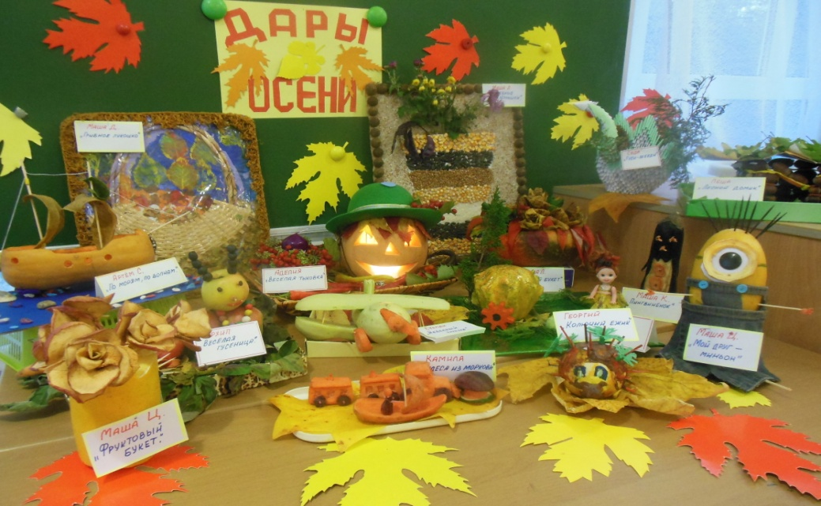
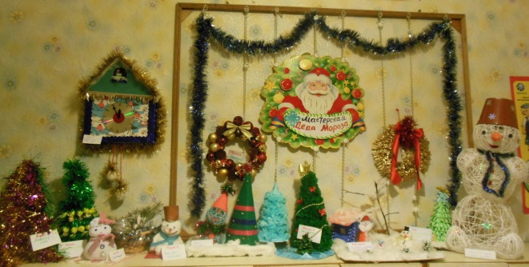
Конкурсы с участием родителей
Выставка
совместных поделок
детей и родителей
«Дары осени».
Выставка
совместных поделок
детей и родителей
«Мастерская Деда Мороза».

Slide 14
Интересный события в жизни группы:
Участие в праздничном концерте ко Дню дошкольного работника;
Праздник Осени. Выставка совместных поделок детей и родителей «Дары осени».
Новогодний праздник. Выставка совместных поделок детей и родителей «Мастерская Деда Мороза».
Открытое занятие на районном семинаре для педагогов по теме «Сенсорное развитие детей дошкольного возраста как способ познания окружающего мира». Тема занятия «Лесные приключения».
Праздничный концерт ко дню 8 Марта.
Праздник Весны.
Праздник ко Дню Победы.

Slide 15
Участие в общественной жизни ДОУ:
Профсооюзная деятельность.

Slide 16
Достижения детей. Мониторинг (критерии) Любознательность, активность
Уровни | Начало года | Конец года
Достаточный | 34% (10) | 48%(14)
Близкий к достаточному | 55% (16) | 45% (13)
Недостаточный | 10% (3) | 7% (2)

Slide 17
Эмоциональная отзывчивость
Уровни | Начало года | Конец года
Достаточный | 42% (12) | 45% (13)
Близкий к достаточному | 48% (14) | 45% (13)
Недостаточный | 10% (3) | 10% (3)

Slide 18
Способность управлять своим поведением
Уровни | Начало года | Конец года
Достаточный | 10% (3) | 42% (12)
Близкий к достаточному | 42% (12) | 48% (14)
Недостаточный | 48% (14) | 10 % (3)

Slide 19
Способность решать интеллектуальные задачи
Уровни | начало года | конец года
Достаточный | 10% (3) | 42% (12)
Близкий к достаточному | 38% (11) | 27% (8)
Недостаточный | 52% (15) | 31% (9)

Slide 20
Первичные представления о мире природы
Уровни | Начало года | Конец года
Достаточный | 3% (1) | 45% (13)
Близкий к достаточному | 38% (11) | 35% (10)
Недостаточный | 59% (17) | 20% (6)

Slide 21
Овладевший универсальными предпосылками к учебной деятельности
Уровни | Начало года | Конец года
Достаточный | 0% | 27 % (8)
Близкий к достаточному | 42% (12) | 38% (11)
Недостаточный | 58% (17) | 35% (10)

Slide 22
Перспектива профессионального саморазвития:
Самообразование .
Тема: «Развитие умственных способностей детей старшего дошкольного возраста посредством дидактических игр».
Кружковая деятельность .
Кружок «Светлячок»
Направление: художественная деятельность (иллюстрация детских литературных произведений).

Slide 23
Спасибо за внимание!

